Slide 1
NIS-2 in Kurzform
Ihr Navigator der IT-Sicherheit
Was ist NIS-2?
Richtlinie für ein hohes gemeinsames Cybersicherheitsniveau in der EU
NIS2 ersetzt die NIS (Netz- und Informationssystemsicherheit)
Definiert Mindeststandards für Unternehmen und Organisationen in 18 Sektoren
Maßnahmen
Die Maßnahmen sollen den Stand der Technik einhalten und müssen mindestens die folgenden Themen umfassen:
(§30 des Referentenentwurfes Mai 2024 des NIS2-Umsetzungsgesetzes)
Konzepte in Bezug auf die Risikoanalyse und Sicherheit in der Informationstechnik
Bewältigung von Sicherheitsvorfällen
Aufrechterhaltung des Betriebs, Backup-Management und Wiederherstellung
Sicherheit der Lieferkette
Sicherheitsmaßnahmen im Einkauf und der Entwicklung
Bewertung der Wirksamkeit von Risiko-managementmaßnahmen
Grundlegende Verfahren im Bereich der Cyberhygiene und Schulungen im Bereich der Sicherheit in der Informationstechnik
Konzepte und Verfahren für den Einsatz von Kryptografie und Verschlüsselung
Sicherheit des Personals, Konzepte für die Zugriffskontrolle und für das Management von Anlagen
Verwendung von Lösungen wie z.B. die Multi-Faktor-Authentifizierung als auch kontinuierlicher Authentifizierung, gesicherte Sprach-, Video- und Text-kommunikation, sowie etwaig gesicherte Notfallkommunikationssysteme
Ab wann gilt die NIS-2?
2023 auf EU-Ebene in Kraft getreten
Muss bis 17.10.2024 in nationales Recht umgewandelt warden
Umsetzungsgesetz liegt als Entwurf vor
Wer ist betroffen?
Öffentliche und private Einrichtungen in 18 Sektoren mit mehr als 50 Beschäftigten oder über 10 Millionen Euro Jahresumsatz und Jahresbilanz
Einige Unternehmen unabhängig von ihrer Größe (z.B. Teile der digitalen Infrastruktur und KRITIS-Unternehmen).
Aufteilung in Essential, elf kritische Sektoren, und Important Entities , sieben wichtige Sektoren)
Was will der Gesetzgeber?
Die von Betreibern und Einrichtungen umzusetzenden Maßnahmen müssen auf einem gefahrenübergreifenden Ansatz beruhen und "sollen" europäische und internationale Normen berücksichtigen.
Der Gesetzgeber macht keine Vorschriften zu Lösungen, stellt aber Anforderungen an die Unternehmen.

Slide 2
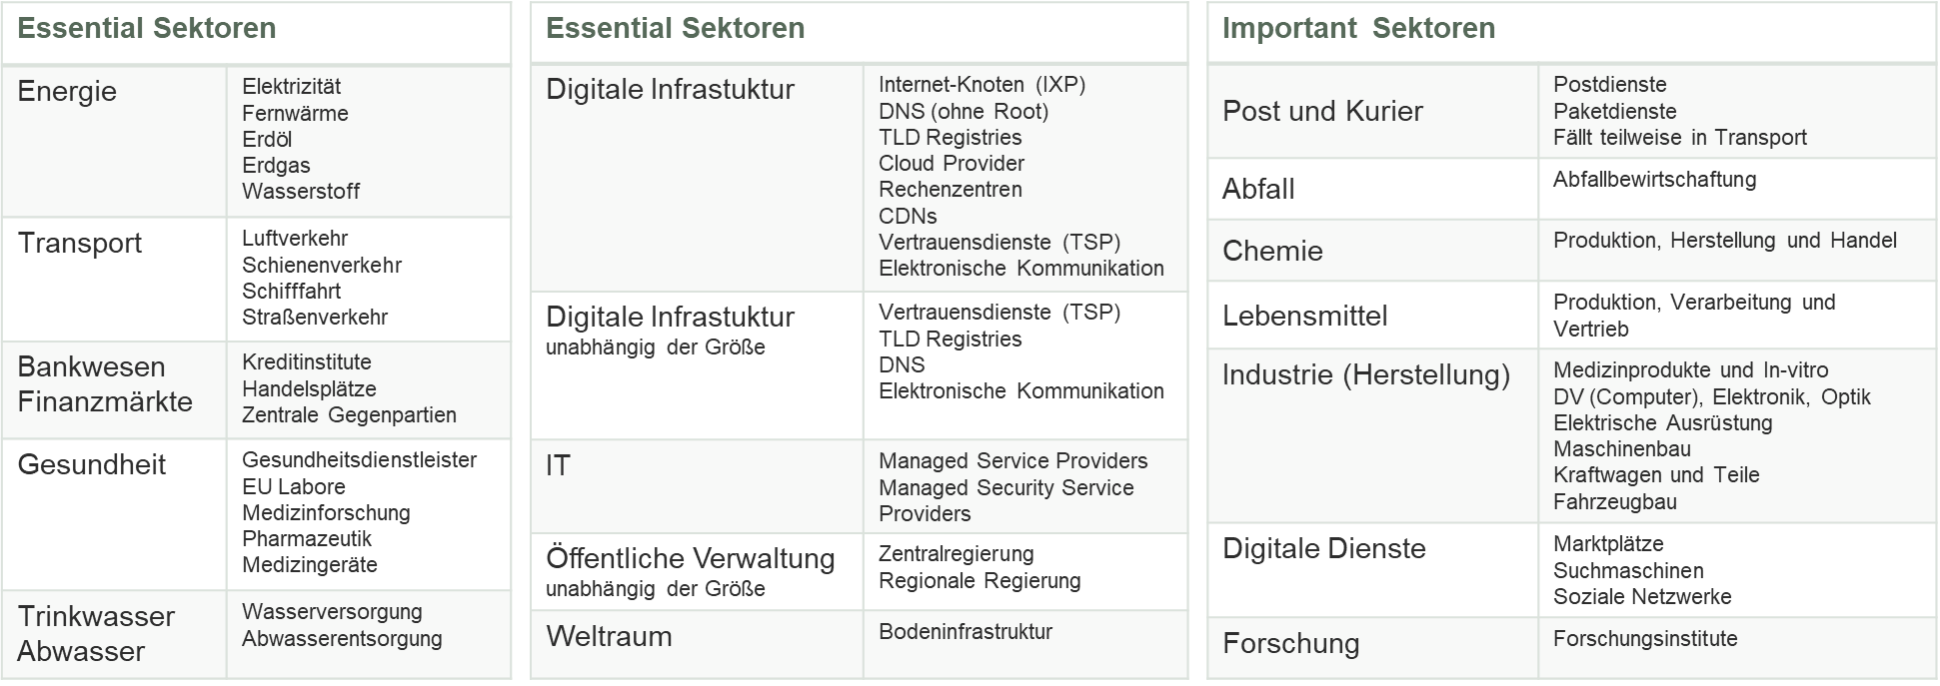
Wer ist betroffen?
Eine vollständige Liste senden wir Ihnen gerne zu.
Diese beinhaltet auch die NACE-Einstufungen, die der Gesetzgeber anzieht.
Was steht sonst noch im Gesetz?
Verantwortung der Geschäftsführung
Müssen Risikomanagement-Maßnahmen für Cyber­security „billigen" und die Um-setzung in der Einrichtung überwachen.
Werden diese Pflichten verletzt, ergibt sich aus allgemeinen Grundsätzen eine Binnenhaftung der Geschäftsleitung.
Geschäftsleiter müssen regelmäßig an Schulungen teilnehmen, um reichlich Kenntnisse und Fähigkeiten in der Be-wertung von Risiken und Maßnahmen sicherzustellen.
Sanktionen und Bußgelder
Das NIS2-Umsetzungsgesetz definiert Bußgelder, die teilweise massiv erhöht wurden. Je nach Tatbestand liegen diese zwischen 100.000 und 10. Millionen Euro.
Meldepflichten
Besonders wichtige Einrichtungen und Organisationen müssen dem BSI Sicherheitsvorfälle in sehr kurzen Fristen melden.
Erstmeldung innerhalb von 24 Stunden
Folgemeldung nach 72 Stunden
Meldungen an den Kunden und die Öffentlichkeit
Bei erheblichen Sicherheitsvorfällen kann das BSI die Einrichtungen anweisen, ihre Kunden zu informieren.
Mehr Information zu uns und unseren Leistungen
E-Mail: hallo@theUnified.de
Tel. +49 6021 327 38 0
www.TheUnified.de
Videos zu NIS2 und mehr

